Slide 1
Maestría de Gestión de la Calidad y Productividad Cohorte XVII
Proyecto de titulación 1:
“Diagnóstico de procesos para los laboratorios de la Universidad de las Fuerzas Armadas-ESPE con enfoque de mejora.”
Autora: Ing. Johanna Gaibor Bastidas
Directora: Mg. Geovanna Chávez Cruz
Septiembre 2020

Slide 2
AGENDA
Importancia del estudio
Planteamiento del problema
Objetivos del proyecto
Metodología
Resultados
Conclusiones
Recomendaciones
Preguntas

Slide 3
1. Importancia del estudio
Actualización de las normas ISO 9001:2015 “Sistemas de gestión de la calidad” e ISO/IEC 17025:2017 “Requisitos generales para la competencia de los laboratorios de ensayo y calibración”.
OE2 “Mejorar la calidad de la formación académica de la Universidad” (PEDI 2018-2021). Calidad de los laboratorios de la Universidad.
Metodología y herramientas de UPDI para soportar el SGC de la Universidad.
Necesidad de identificar los procesos de valor de los laboratorios de la Universidad.
2. Planteamiento del problema
¿Cómo evidenciar los procesos que desempeñan los Laboratorios de la Universidad de forma estandarizada, bajo qué criterio se puede clasificarlos para ser adoptados, cómo evaluarlos con enfoque a su mejora, considerando que deben estar alineados a las estrategias institucionales?

Slide 4
3. Objetivos
General:
Elaborar un diagnóstico de los procesos AS-IS de los laboratorios de la ESPE con enfoque de mejora, bajo los lineamientos de la guía metodológica utilizada por la UPDI.
Específicos:
Identificar los procesos AS-IS y su estado de madurez para los laboratorios enmarcado dentro del Sistema de Gestión de la Calidad de la ESPE.
Definir la línea base de los procesos AS-IS priorizados del laboratorio en estudio bajo los lineamientos de la guía metodológica utilizada por la UPDI.
Determinar el proceso crítico mediante una evaluación de desempeño vs. importancia.
Documentar el proceso TO-BE priorizado del laboratorio en estudio.

Slide 5
4. Metodología
1 Seleccionar un laboratorio de la Universidad para el estudio.
2 Identificar los “Procesos AS-IS” comunes entre los laboratorios y calificar su estado de madurez en el Laboratorio en estudio.
3 Construir la línea base de los “Procesos AS-IS” priorizados (Guía metodológica – UPDI) y avalar recurrencia con 2 laboratorios pares.
5 Identificar puntos de mejoras en el flujo y documentar el proceso TO-BE
4 Identificar el “Proceso crítico” del laboratorio en estudio mediante la evaluación “desempeño vs. importancia”

Slide 6
5. Resultados: Diagnóstico
5.1 Laboratorio para el estudio
Tipo: Docencia.
Multidisciplinarios 1, 2, 3 y 4 de la Carrera de Biotecnología del Departamento de Ciencias de la Vida y de la Agricultura.
Prestigio, liderazgo, buenas prácticas y complejidad.
5.2 Procesos “AS-IS” y Estado de madurez del Laboratorio en estudio
a) Pertenencia de los “Procesos AS-IS” de los Laboratorios
Actividad principal: Docencia, pertenecen al Macro Proceso de Formación.
Ir a Mapa
Bibliografía consultada:
Reglamento Orgánico de Gestión Organizacional por Procesos de la ESPE
Plan Estratégico de Desarrollo Institucional (PEDI) 2018 – 2021
Reglamento interno de organización, administración y uso de los laboratorios de la ESPE
Inventario de Procesos de la ESPE-SGC

Slide 7
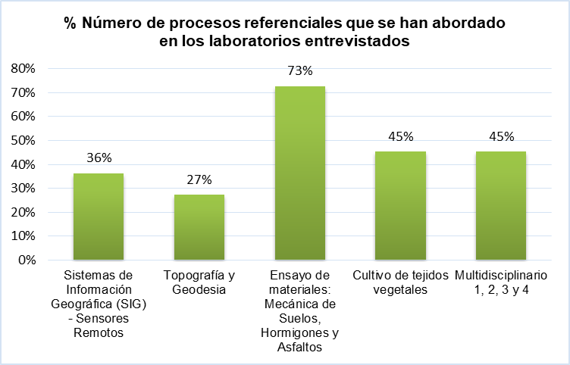
5. Resultados: Diagnóstico
b) Similitud de las actividades de los Laboratorios con ISO/IEC 17025:2017
Para determinar la similitud:
1. Extraer de la norma procesos referenciales. (Apdo. 7)
2. Identificar indicios en una muestra de laboratorios de la ESPE.
3. Ponderar cuantitativamente.
Ir a Ejemplo Ir a Diagrama resumen

Slide 8
5. Resultados: Diagnóstico
c) Identificación de los “Procesos AS-IS”, su codificación y determinación del estado de madurez en el Laboratorio en estudio
Para determinar los procesos AS-IS:
1. Identificar las actividades comunes según la actividad principal y sus productos.
2. Diagramar el flujo de actividades e involucrados.
3. Nombrar al proceso y dar código acorde al inventario de Procesos de la Universidad.
Ir a Diagramas resumen
COD | PROCESO | ESTADO DE MADUREZ
FRM 6.3.1 | Gestión operativa de laboratorios | 3 | DEFINIDO
FRM 6.3.2 | Mantenimiento de laboratorios | 2 | REPETIBLE
FRM 6.3.3 | Gestión del laboratorio para la investigación | N/A
FRM 6.3.4 | Gestión del laboratorio para proyectos de vinculación | N/A
FRM 6.3.5 | Prestación de servicios de Laboratorio | N/A

Slide 9
5. Resultados: Diagnóstico
5.3 Línea base de Procesos AS-IS y aval de recurrencia
a) Priorización de los “Procesos AS-IS”
Tipo: Docencia.
b) Construcción la Línea base de los procesos AS-IS priorizados
“Gestión operativa de laboratorios” y “Mantenimiento de laboratorios”
c) Aval de su recurrencia con 2 laboratorios pares
Registro de firmas

Slide 10
5. Resultados: Diagnóstico
5.4 “Proceso crítico” en el Laboratorio en estudio: Evaluación desempeño vs. importancia
Matriz de evaluación Gráfica de evaluación
Proceso crítico identificado:
Ruta: “Planeamiento del mantenimiento” cuantificó un “muy bajo desempeño en cuanto al cumplimiento de estándares”

Slide 11
5. Resultados: Diagnóstico
5.5 Mejora en el flujo y Documentación del proceso TO-BE
a) Análisis de los puntos de mejora:
Gestión de mantenimiento AS-IS Gestión de mantenimiento TO-BE
b) Documentación TO-BE:
Manual del Proceso “FRM 6.3 GESTIÓN DE LABORATORIOS”

Slide 12
6. Conclusiones
Además del cumplimiento de los objetivos específicos planteados, se estableció que:
1. Los Laboratorios de Docencia que no ofrecen servicios al público, alcanzaron un máximo del 45 % de similitud entre sus actividades y los procesos referenciales extraídos del Apartado 7 de la norma ISO/IEC 17025:2017, mientras que aquel que ofrece servicio al público alcanzó un 73%.
2. La calificación del estado de madurez del proceso “Gestión operativa de laboratorios” es “3 – Definido” y del proceso “Mantenimiento de laboratorios” se calificó con “2-Repetible” para el Laboratorio en estudio.
3.El proceso crítico identificado es “Gestión operativa de laboratorio- Ruta de planeación del mantenimiento”, debido a su importancia vital para las operaciones del laboratorio y su muy bajo desempeño en el parámetro “Cumplimiento de estándares”.
4. El documento Manual de Procesos “Gestión de laboratorios”, contiene una propuesta de mejora en el flujo de las actividades en el proceso “Mantenimiento de laboratorios” enfocado al control para la liberación del equipamiento para su uso.

Slide 13
7. Recomendaciones
Implementar un piloto del proceso TO-BE propuesto “Gestión de laboratorios”, en una muestra de laboratorios de Docencia, para ser ajustados si es necesario antes de establecerlo como definitivo.
Socializar el proceso TO-BE, así como la reformulación de los formatos disponibles, sobre la base de un estudio de necesidades y estandarizar dichos formatos para uso en todos los laboratorios de la Universidad, para lo cual se debe prever de personal dedicado y familiarizado con el entorno técnico-administrativo.
Si el interés de la Universidad es certificar los laboratorios con la norma ISO/IEC 17025:2017, requiere de una planificación de recursos y la elaboración de una propuesta con el análisis en diferentes frentes: legal, administrativo, técnico, tecnológico y financiero, que se ajuste al SGC de la ESPE existente.
De la experiencia, durante la realización de este trabajo, considerar que la mayor dificultad fue la información dispersa, lo que implica consumo de tiempo y podría convertirse en un potencial cuello de botella en caso de emprender el camino de la certificación.

Slide 14
8. Preguntas

Slide 15
Volver

Slide 16
EJEMPLO: Similitud de las actividades de los Laboratorios con ISO/IEC 17025:2017
1) Extraer los 11 procesos referenciales (Apdo. 7, norma ISO/IEC 17025:2017)
Preparar encuesta
2) Identificar indicios en las actividades de los laboratorios
Volver

Slide 17
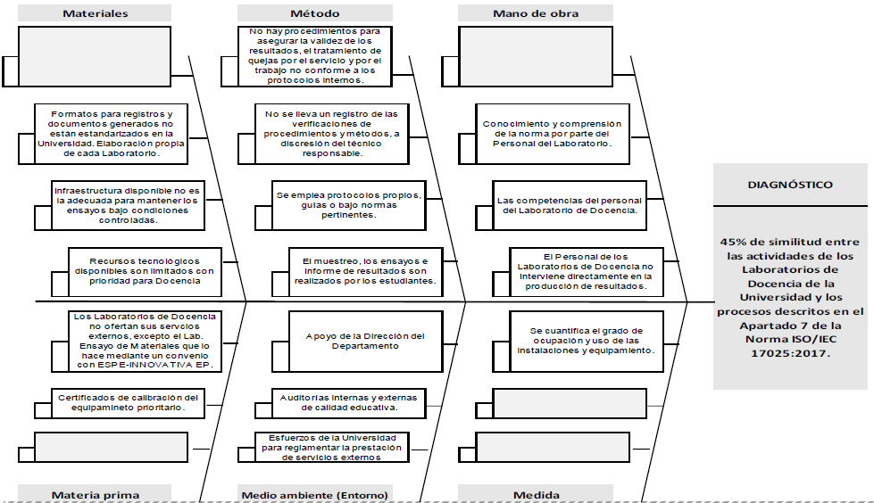
Diagrama resumen: Similitud de las actividades de los Laboratorios con ISO/IEC 17025:2017
Volver

Slide 18
Diagrama resumen: Estado de madurez de “Gestión operativa de laboratorios”
Volver

Slide 19
Diagrama resumen: Estado de madurez de “Mantenimiento de laboratorios”
Volver

Slide 20
5.3 Línea base de los procesos AS-IS priorizados
Aval de concurrencia: Registro de Firmas
VOLVER

